Slide 1

Föräldramöte P11
2026-03-19
COMFORT Petterssons Värme Arena

Slide 2
Agenda
Välkomna!
Lagledning och lag, P11
Kommunikation
Ekonomi
Träningar / Matcher
Matcher, roller
Årets Cup?
Övriga roller / Annat
Förväntningar

Slide 3
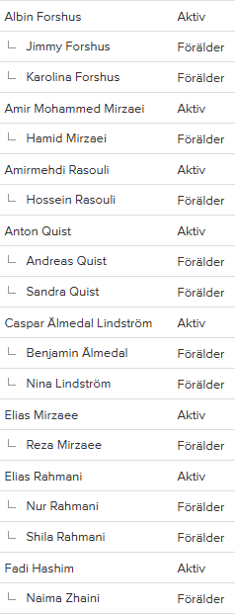
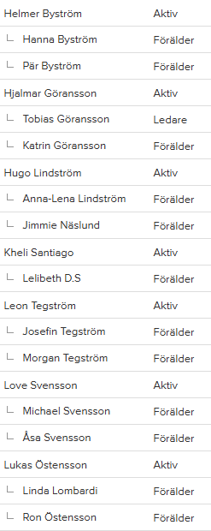
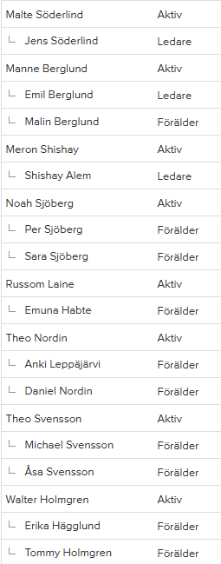
Välkomna!

Slide 4
Lagledning och lag, P11
  Tobias Göransson, Huvudtränare
  Jens Söderlind, Hjälptränare
  Shishay Alem, Hjälptränare
  Emil Berglund, Lagledare
  Truppen 2026, 23 spelare (ingen målvakt)

Slide 5
Kommunikation
Supertext (rekommenderar att ni laddar ner appen)
  Två sms-grupper
    Arnäs IF P11: Det är här vi ledare kommunicerar med er i föräldragruppen. Det som ni föräldrar skriver här syns bara hos oss ledare. Så, har ni exempelvis en fråga som ni vill rikta till oss ledare så skriver ni här. Vi svarar sen tillbaka till er, antingen individuellt eller till hela gruppen ifall frågan/svaret berör alla.
    Föräldragrupp Arnäs P11: Övrig kommunikationsgrupp där allt som skrivs visas för alla så att säga.
  Whatsapp-grupp för spelare/ledare
    Här meddelar spelarna träningsfrånvaro (alltid)
Laget.se (rekommenderar att ni laddar ner appen)
  Träningar
  Matcher
  Övriga händelser
  Nytt för i år är att vi kommer lägga in mail/telefon för spelarna i laget.se också vilket gör att de själv kommer få kallelser/kalender m.m. direkt till sig själva också.

Slide 6
Ekonomi
Lagkassan
Spelarkostnader 2026
  Medlemsavgift 300 SEK (faktura från Arnäs)
  Deltagaravgift 1400 SEK (faktura från Arnäs)
  Beting 915 SEK (betalas via lagledare, samlas in våren)
  Cup? ~1500 SEK (betalas via lagledare)
  TOTALT ~2615-4115 SEK
 | Summa (SEK)
Vid avslut 2025 | 5960,07
BK-överföring | 2372,28
Total | 8332,35

Slide 7
Träningar / Matcher
Träningar
  Utgångsläge 3 träningar/vecka (egna Arnäs-träningar just nu tillsammans med P10 på fotbollshallen).
  Så fort det tinat fram, alla träningar på COMFORT Petterssons Värme Arena
  Intensivt matchande kan göra att vi kommer gå ner på 2 träningar/vecka i perioder.
Matcher
  2 lag, Nafu15
    Ett lag Ångermanlandsgruppen (10 matcher på våren, speldag huvudsak fredag, start 1/5)
    Ett lag Medelpadsgruppen (Ej klart, gissar 11 matcher våren, speldag huvudsak tisdag)
    Hösten blir slutspelsserier blandat Ångermanland/Medelpad/Jämtland
  Arnäs/BK P10 har behov att låna spelare, kanske upp till 6 spelare/match

Slide 8
Matcher, roller
Matchvärd
  På plats samtidigt som spelarnas samling.
  Hämtar matchvärdsväst och linjeflaggor i domarrummet, tillsätter linjedomare bland föräldrar på plats.
  Tar emot domaren och bortalag.
  Visar bortalag till ledigt omklädningsrum om efterfrågat.
  Ser till att publiken sköter sig. Stöttar domaren om det behövs.
  Publik bara på motsatt långsida från avbytarbåsen.
  Hämtar bollar som rullar av planen under matchen.
  Önskvärt att köra ”klockan” då sådan finns.

Slide 9
Matcher, roller
Linjedomare
  Hjälper domaren att se när bollen är över sidlinjen.
  Räcker att markera med att höja flaggan.
  Vill man så kan man peka mot det håller som inkastande lag spelar åt.
  Ingen uppgift kopplat bedömning offside, det gör domaren helt själv.

Slide 10
Matcher, roller
Fika
  Som tidigare år så anordnar vi fikaförsäljning i samband med våra hemmamatcher.
  1 ansvarig/match (tidigare år har visat att det räcker så)
  Kokat kaffe i termosar, saft i saftdunk, hembakat fika motsvarande en långpanna.
  Fikakassen (saftdunk, servetter, muggar, swish-nummer, prislista m.m.) går runt mellan de ansvariga.
  Vi hjälps åt att se till att fikakassen har det den behöver i form av servetter, muggar, ev. assister etc. (gör man eget utlägg för att komplettera så meddelar man lagledare så får man utlägget i retur)

Slide 11
Årets Cup?
Förslag för årets cup:
Sigtuna Summer Games, 12-14/6
Piteå Summer Games, 26-28/6
Storsjöcupen, 30/6-4/7
Umeå Fotbollsfestival, 23-26/7
Vi har ett svårare pussel att kunna genomföra en cup det här året, med 23 utespelare och ingen målvakt. Det kan vara så att vi inte lyckas.
Hur resonerar vi som grupp?

Slide 12
Annat
Profilkläder
  https://www.sportringen77.se
  ÅFF
  En del spelare är aktiva i ÅFF-laget.
  Där kommer en matchhelg hållas under maj där ÅFF-laget kommer spela mot övriga lag i området.
  Till hösten kommer sedan nya öppna träningar inför nästa års formering.
  Viktigt att vi pratar med våra spelare om att detta inte är någon central del i deras utveckling och att den skulle ha någon betydelse för deras chanser. Samtidigt viktigt att vi är lyhörda då det förstås kan vara jobbigt om man inte kommer med och har haft den målbilden.

Slide 13
Förväntningar
Vi deltar på träningar och verkar för ett utvecklande klimat.
Vi är goda kamrater på och vid sidan av plan.
Vi är lyhörda för allas åsikter.
Vi slutar aldrig att ha roligt kring fotbollen.
Vi kan också vara kravställande, gäller alla vägar (ledare, spelare, föräldrar).
Vi förstår att genom ovan punkter så kommer vi fortsätta växa som lag och individer.

